Slide 1

Progetto Digital Signal & Image Management
Licciardello matteo mat. 799368
Manenti federico mat. 790032
AA. 2019/20

Slide 2
Obiettivi
Processing di segnali monodimensionali
Identificazione dei membri del gruppo di lavoro tramite riconoscimento vocale
Processing di segnali bidimensionali
Identificazione dei membri del gruppo di lavoro tramite riconoscimento del volto
Retrieval
Confronto tra i volti del gruppo di lavoro con un dataset di immagini di celebrità per trovare i più simili
1/14

Slide 3
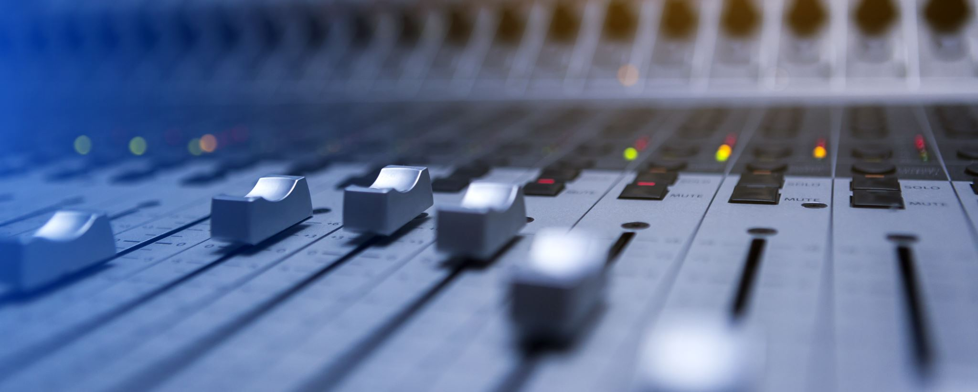
Processing di segnali monodimensionali

Slide 4

Dataset
Creazione del dataset secondo i seguenti parametri:
Registrazioni vocali di durata pari a 2 secondi
Utilizzo di 4 dispositivi di acquisizione su due diversi computer
Libertà nella scelta delle parole/frasi da registrare
Presenza di rumore ambientale di bassa o media intensità
Acquisizione di 1212 registrazioni per un totale di oltre 40 minuti
2/14

Slide 5
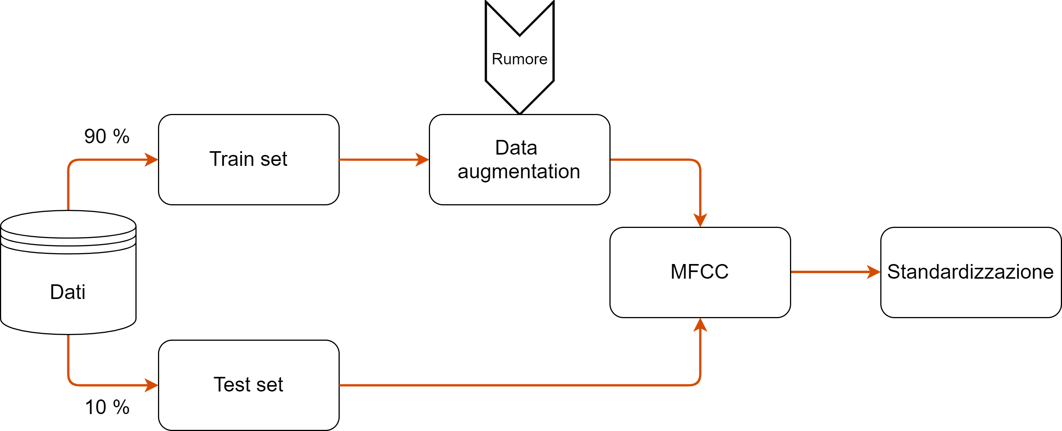
Preprocessing
3/14

Slide 6
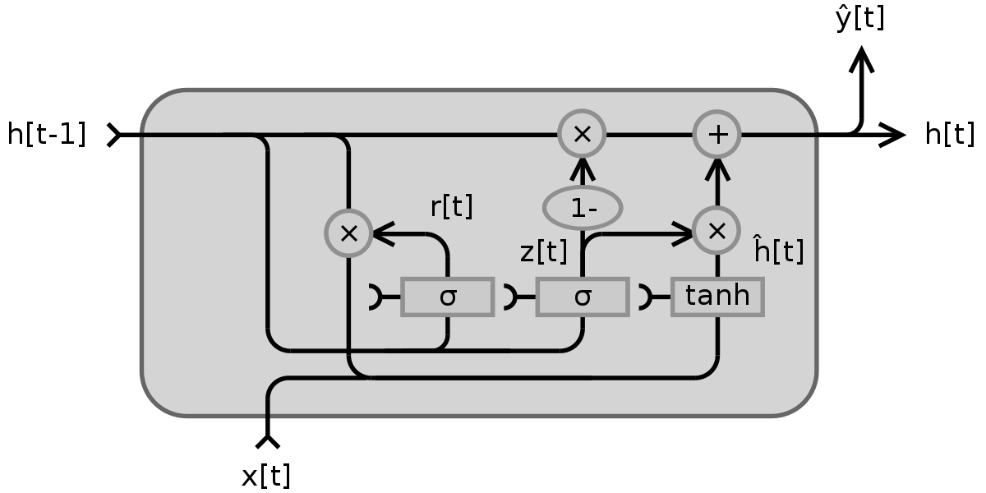
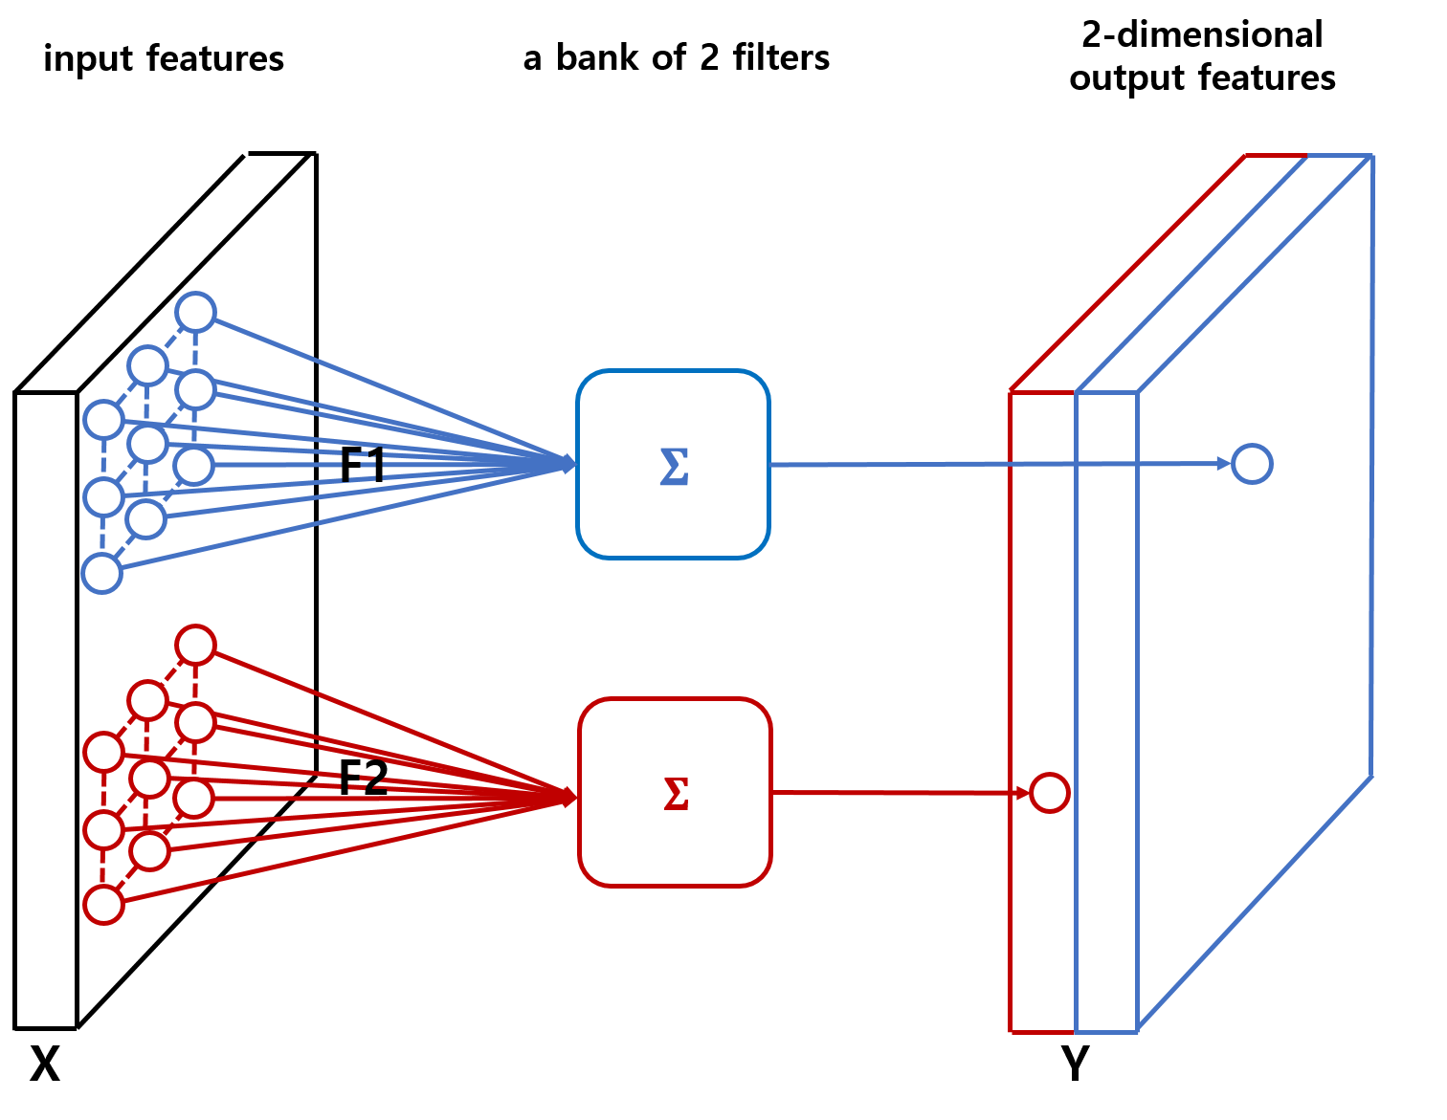
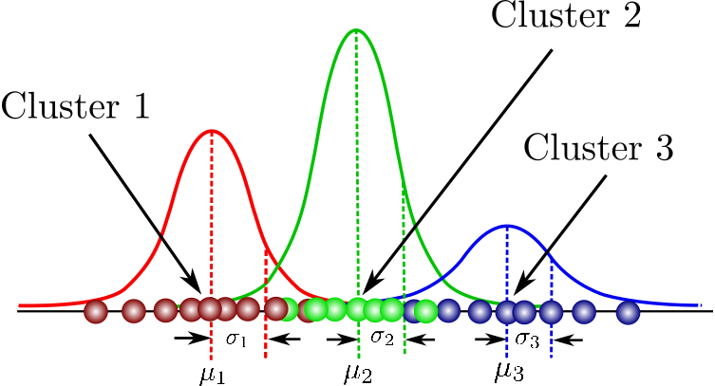
Possibili strategie
Gaussian Mixture Model
Gated Recurrent Unit
Convolutional Neural Network
4/14

Slide 7
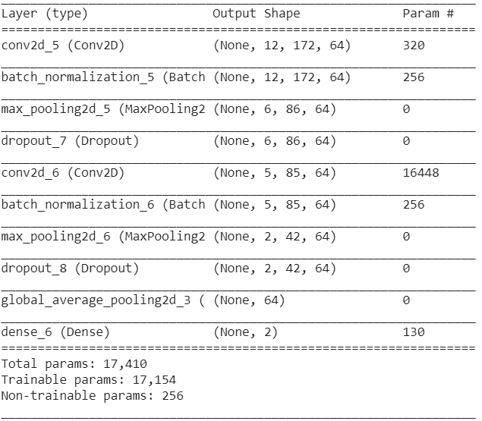
Convolutional Neural Network
Due blocchi ciascuno composto da:
1 layer convoluzionale da 64 neuroni con filtro quadrato 2*2 e funzione di attivazione ReLU
Layer BatchNormalization
Layer MaxPooling di dimensione 2*2
Layer di Dropout impostato al 30%
Infine si trova uno strato di Global Average Pooling seguito da uno strato Dense per la classificazione
5/14

Slide 8
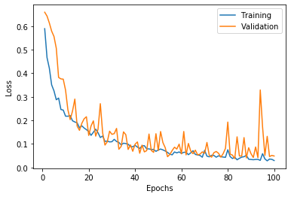
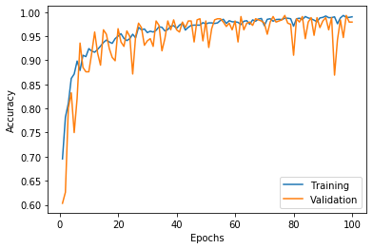
Training/Test modello
In seguito a numerosi test empirici, i parametri di training selezionati sono i seguenti:
Ottimizzatore: Adam
Learning rate: 0.001 (default)
Batch size: 32
Epoche: 100
Validation set: 20%
Callbacks: Model Checkpoint (su Validation Loss)
Test accuracy: 100%
6/14

Slide 9
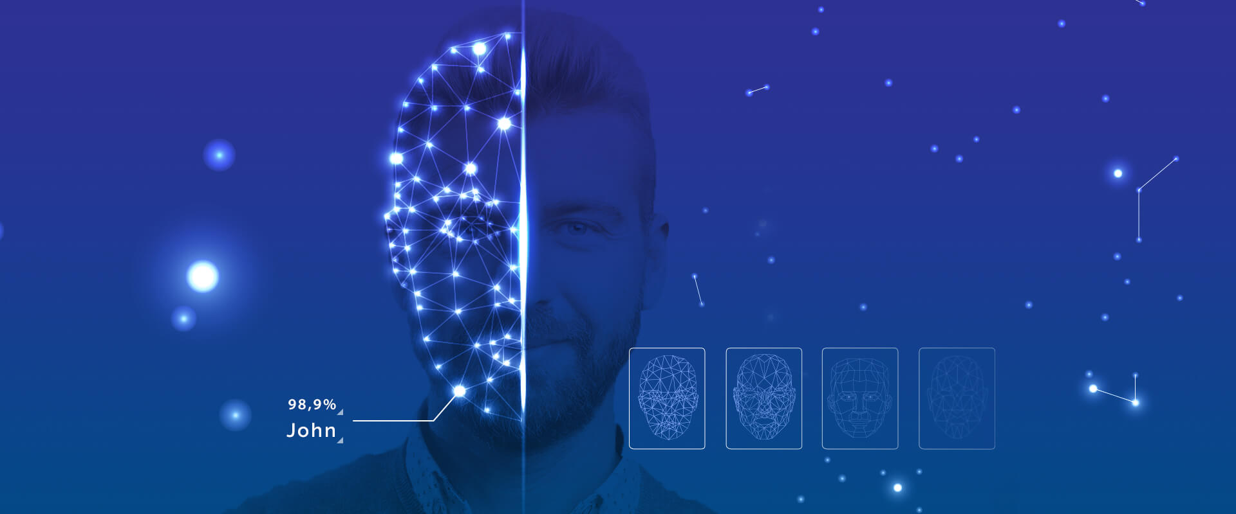
Processing di segnali bidimensionali

Slide 10

Dataset
Creazione del dataset secondo i seguenti parametri:
Immagini del volto appartenenti ai due membri del gruppo
Nessuna restrizione riguardante le espressioni del viso
Condizioni di illuminazione variabili
Acquisizioni effettuate da un solo dispositivo
Face detector utilizzato: Haar Cascade Frontal Face
Complessivamente 400 immagini di volti
7/14

Slide 11
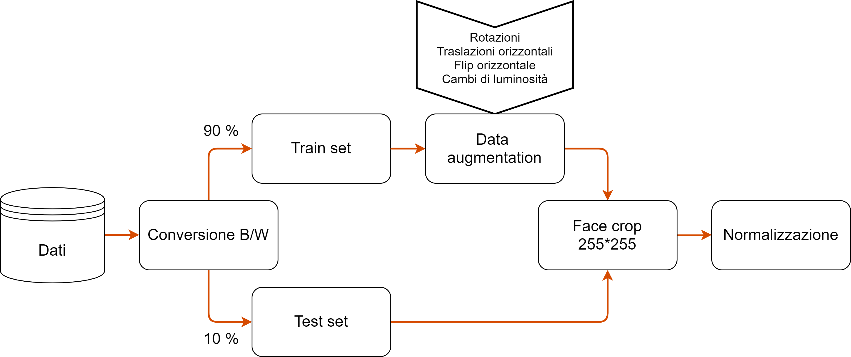
Preprocessing
8/14

Slide 12
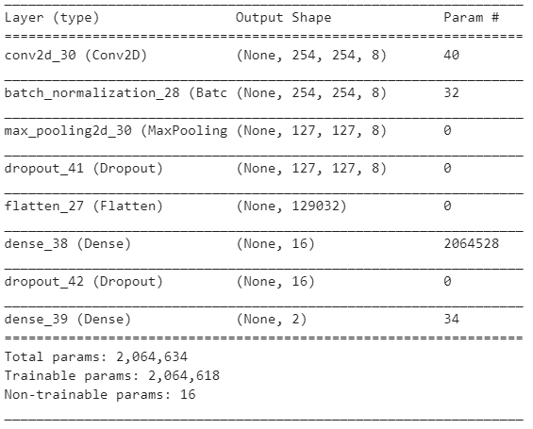
Convolutional Neural Network
La CNN implementata è così composta:
1 layer convoluzionale da 8 neuroni con filtro quadrato 2*2 e funzione di attivazione ReLU
Layer BatchNormalization
Layer MaxPooling di dimensione 2*2
Layer di Dropout impostato al 30%
Layer Flatten
Layer Dense da 16 neuroni con funzione di attivazione ReLU
Layer di Dropout impostato al 20%
Layer Dense da 2 neuroni per la classificazione finale
9/14

Slide 13
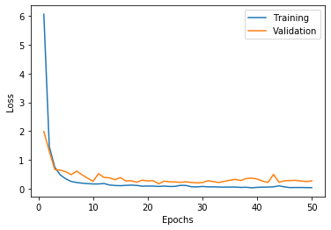
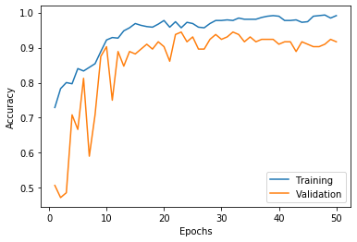
Training/Test modello
In seguito a numerosi test empirici, i parametri di training selezionati sono i seguenti:
Ottimizzatore: Adam
Learning rate: 0.001 (default)
Batch size: 16
Epoche: 50
Validation set: 20%
Callbacks: Model Checkpoint (su Validation Loss)
Test accuracy: 100%
10/14

Slide 14
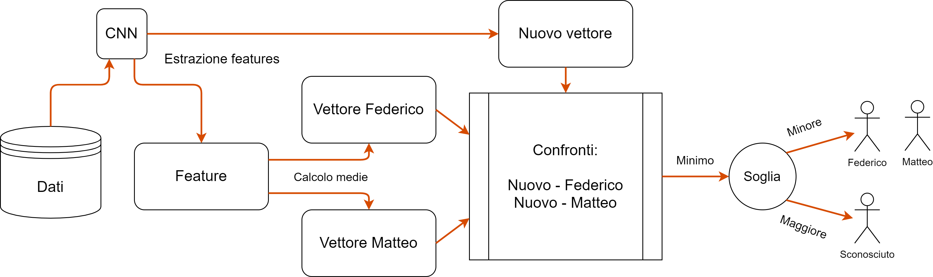
Classe di rigetto
11/14

Slide 15

Classe di rigetto
Necessario utilizzare una rete più complessa:
Transfer Learning
Reti di grande complessità e capacità
Già allenate per lo scopo richiesto
Keras VGG-Face:
Libreria sviluppata dalla Oxford University
Reti disponibili: ResNet50, VGG-16, SeNet50
Reti pre-trainate su foto di 2622 persone diverse
12/14

Slide 16

Retrieval

Slide 17

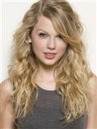
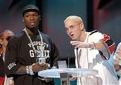
Analisi preliminari
Dataset
1580 celebrità
Oltre 200.000 immagini
Foto contenenti più volti
Foto contenenti nessun volto
Si mantengono le foto con un solo volto
~
155.000 foto
13/14

Slide 18

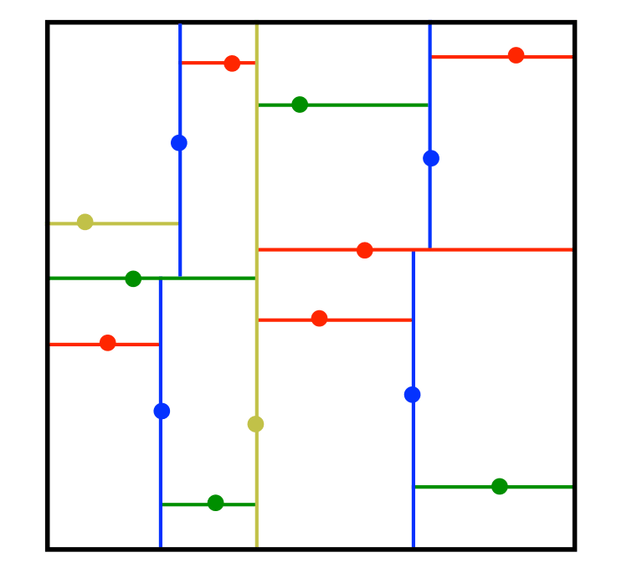
Funzionamento
Estrazione delle features
Utilizzo della ResNet50 precedentemente presentata
Utilizzo di una struttura ad albero:
Struttura di ricerca molto veloce
Costruita sulla base dei dati presenti nel dataset
Interrogabile con query
14/14

Slide 19

Demo Live

